Slide 1
ELEKTRONSKI VIRI
(BAZE PODATKOV S POLNIMI BESEDILI)

Slide 2
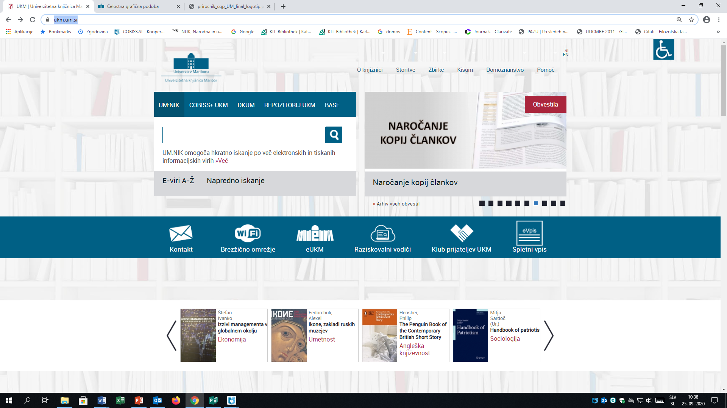
DOSTOP
Do zbirke elektronskih virov dostopamo preko domače spletne strani UKM https://ukm.um.si/.

Slide 3
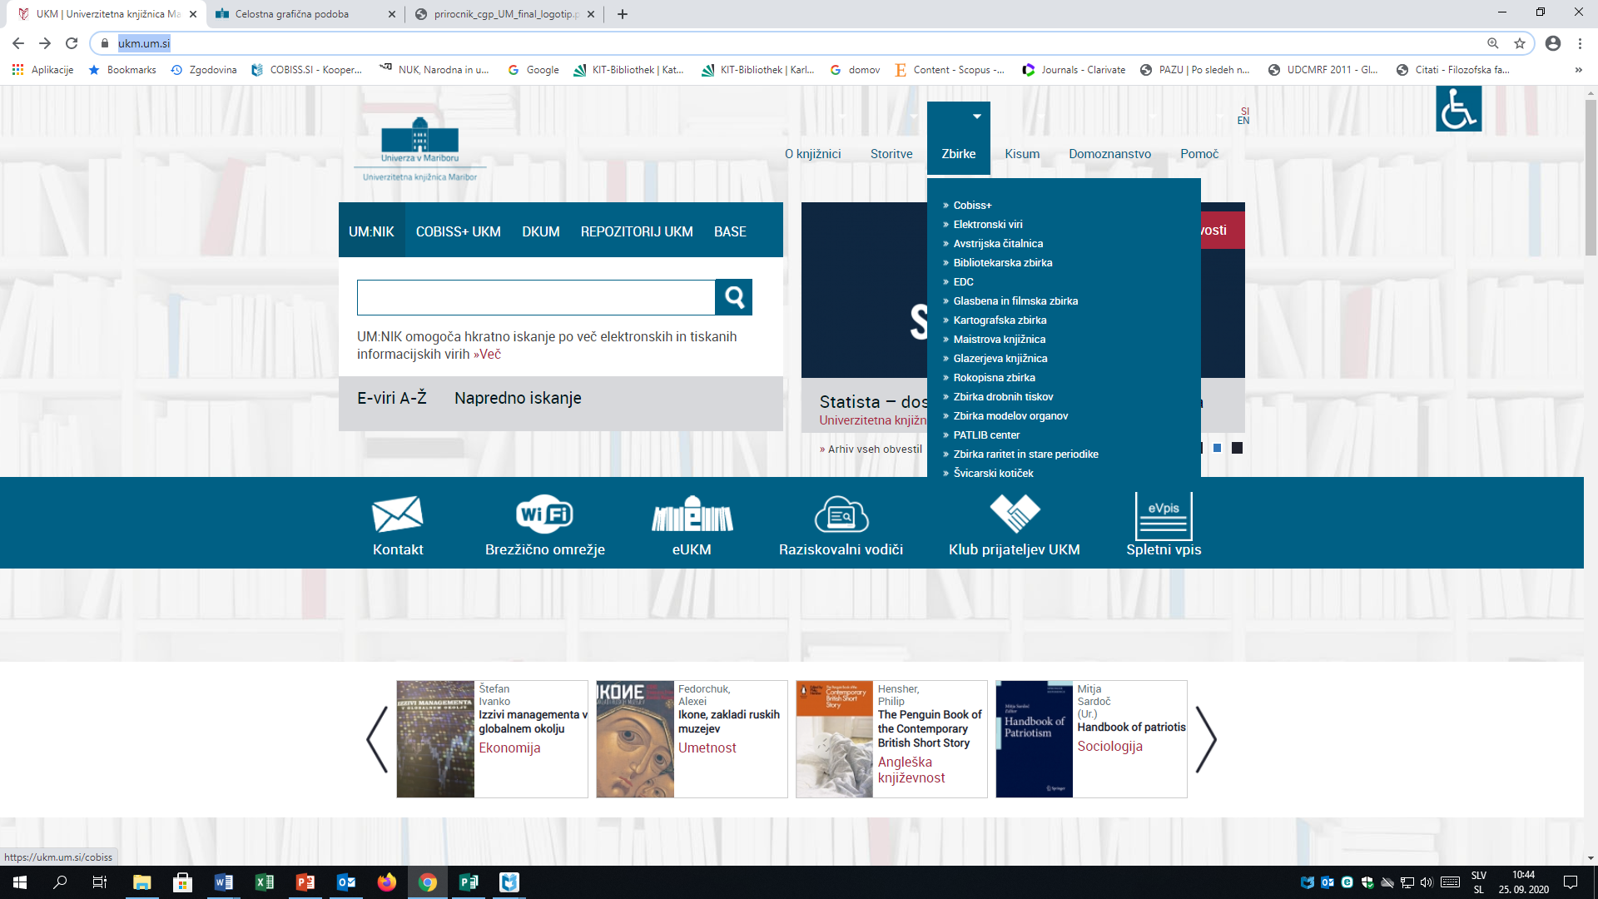
Na zavihku ZBIRKE izberemo ELEKTRONSKI VIRI.

Slide 4
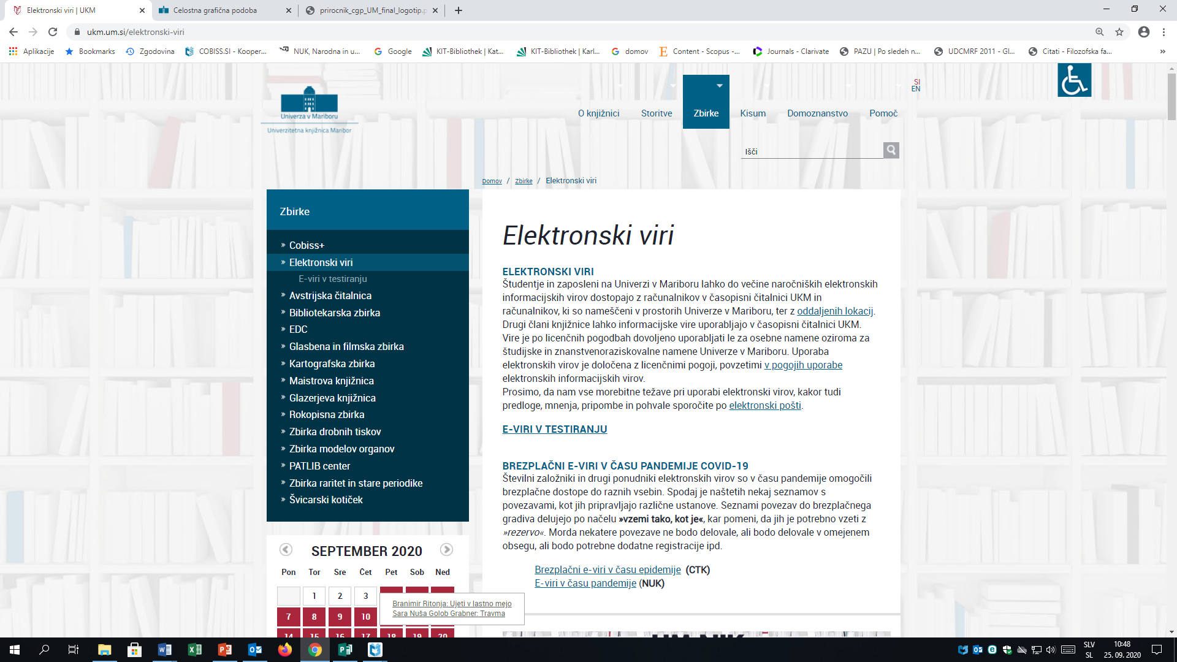
Na uvodni strani najdemo navodila, kako dostopati Z ODDALJENIH LOKACIJ. S klikom na besedilo „z oddaljenih lokacij“, se odprejo navodila za prijavo.

Slide 5
Prijavo izvedete na sledeči način.
Uporabniško ime: ukm.0099999@libroam.si
Geslo: xxxxxx
Številka v uporabniškem imenu je številka knjižnične izkaznice.
(če je npr. št. knjižnične izkaznice 99999 se predhodno vpišejo ničle do sedemmestnega števila).
Kot geslo vnesete izbrano geslo za uporabo storitev Moj profil ali Libroam. Pazite na pravilen vnos velikih in malih črk.
Pogoji za oddaljen dostop:
- veljaven status študenta Univerze v Mariboru ali zaposlenega na Univerzi v Mariboru,
- veljavno (podaljšano) članstvo v knjižnici,
- izbrano osebno geslo za uporabo storitev Moj profil ali Libroam,
- brez dolgov,
- ni kršitev pravil, ki veljajo v omrežju Eduroam/Libroam.
(https://ukm.um.si/oddaljen-dostop-do-e-virov )

Slide 6
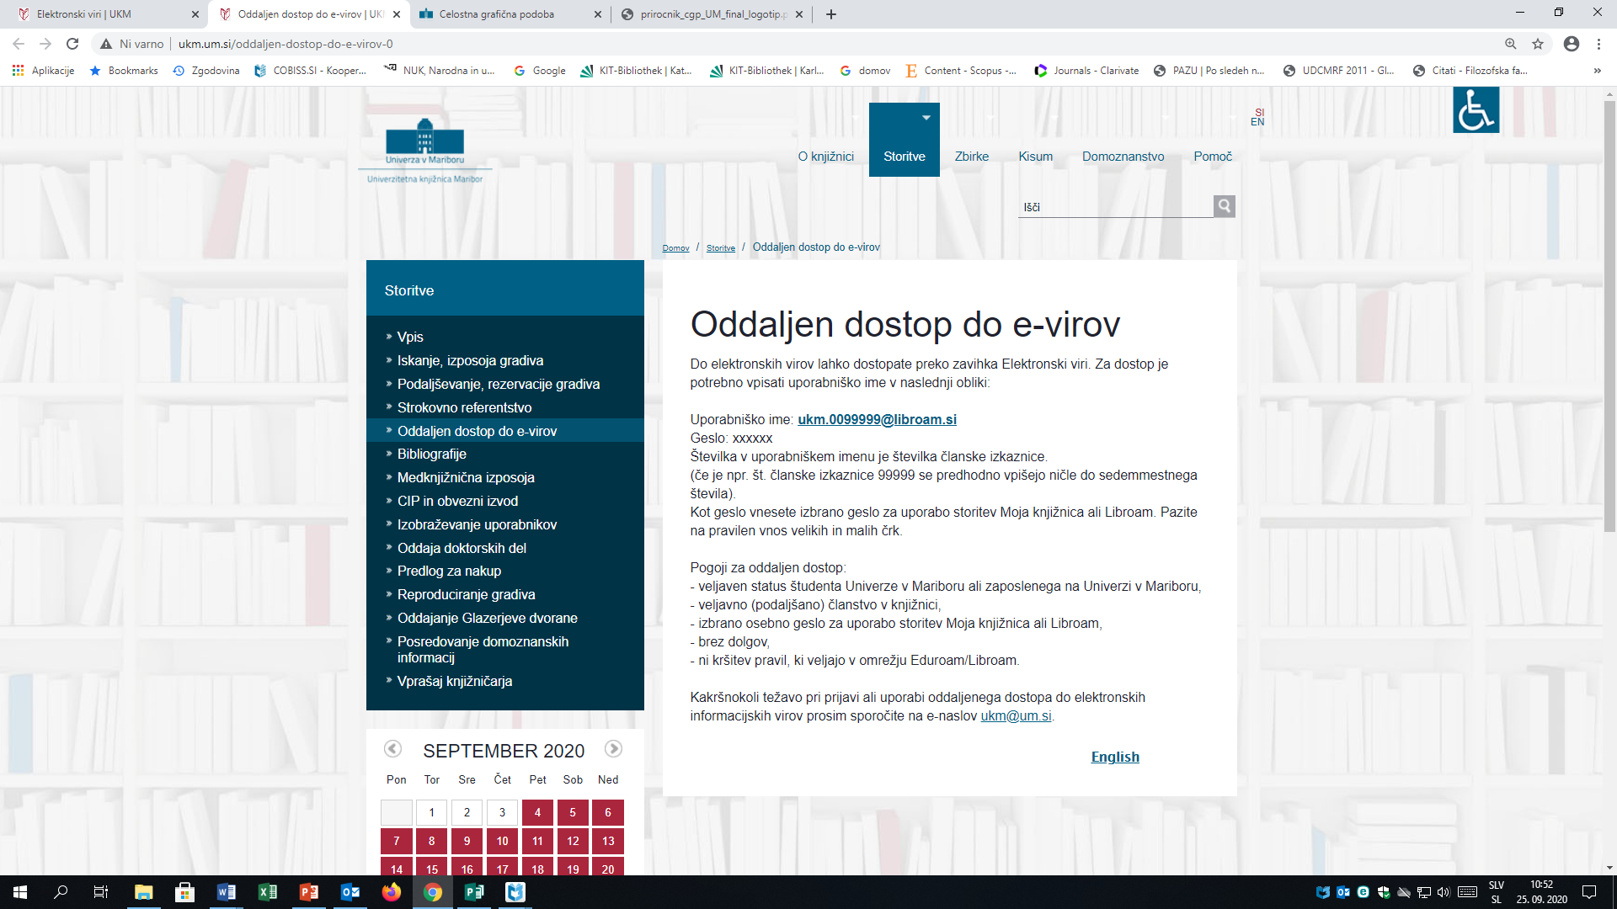

Slide 7
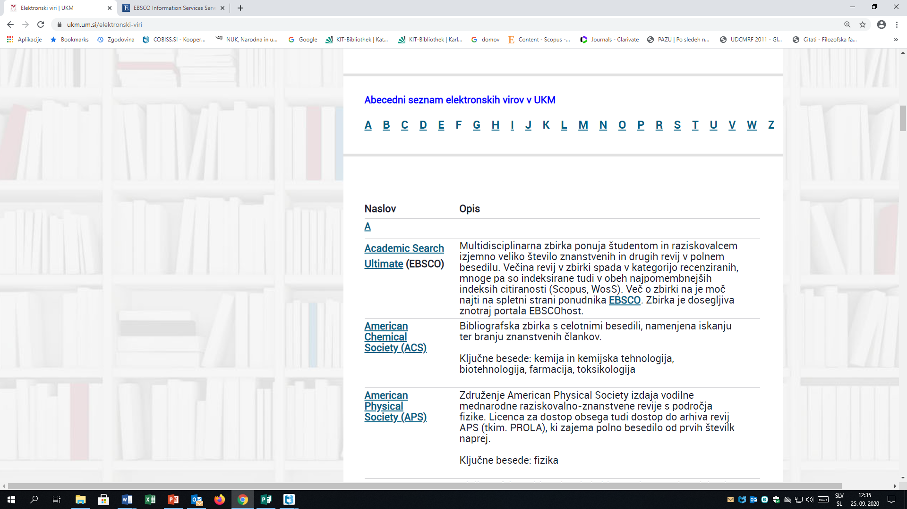
Ko se z drsnikom pomaknemo po strani navzdol, vidimo seznam elektronski virov. Izberemo bazo podatkov in se prijavimo na zgoraj navedeni način.

Slide 8
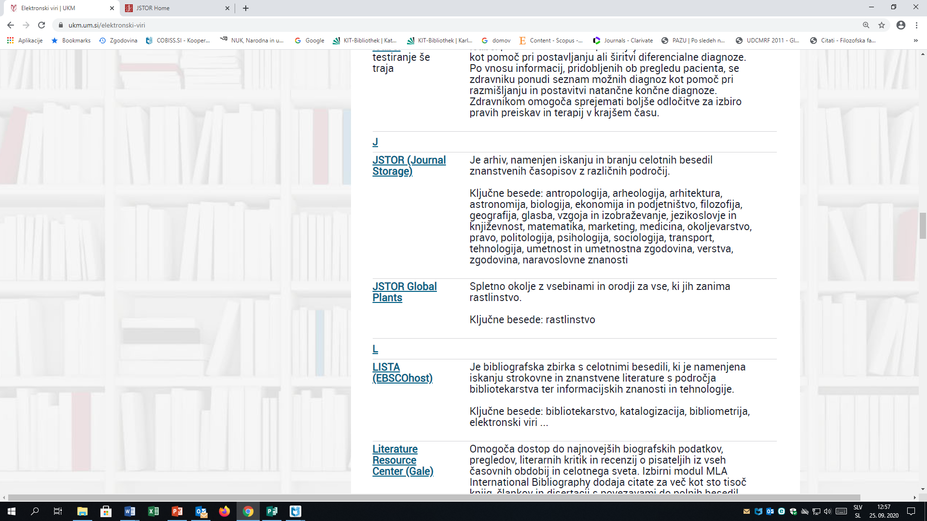
Primer iskanja: JSTOR

Slide 9
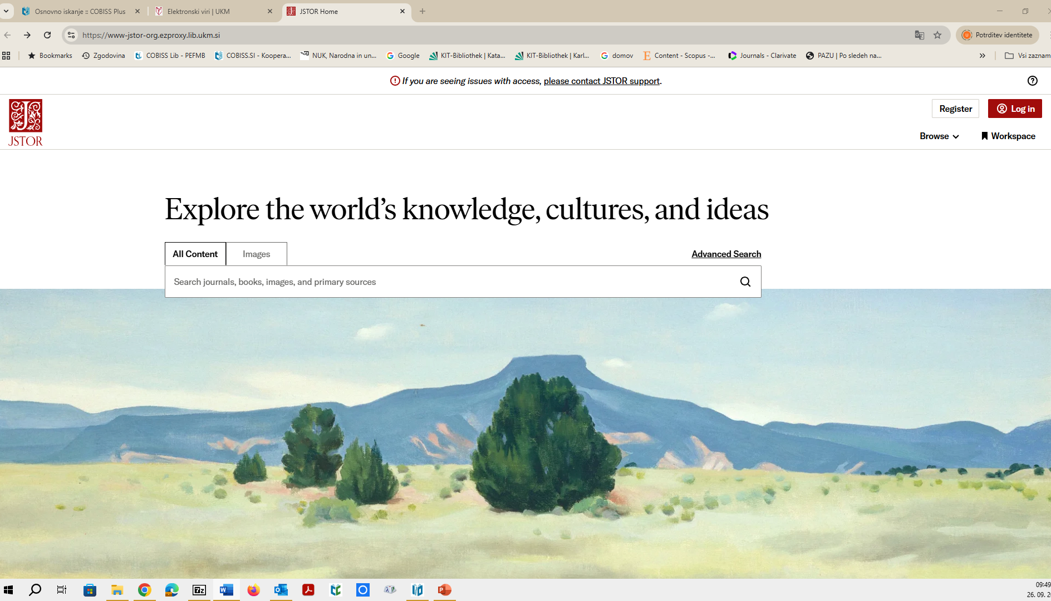
Po prijavi z uporabniškim imenom in geslom se odpre začetna stran iskalnika.

Slide 10
Uporabnikom predlagamo izbiro naprednega iskanja (Advanced Search).

Slide 11
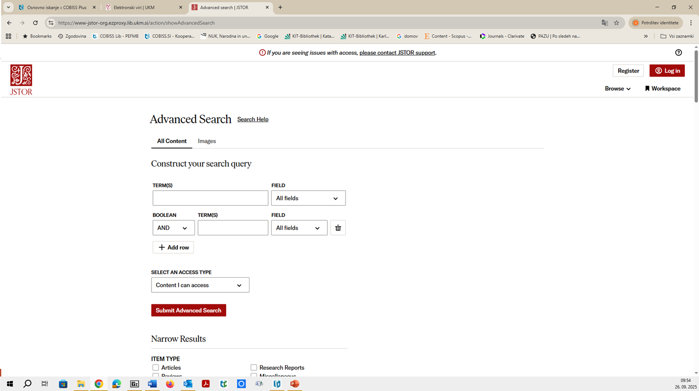
Pregledamo stran, aktivna polja in vpišemo podatke za iskanje.
Pazimo na pravopis.
Ključne besede vpisujemo v angleškem jeziku.
Navodila za iskanje najdete na povezavi „Search Help“.

